Slide 1
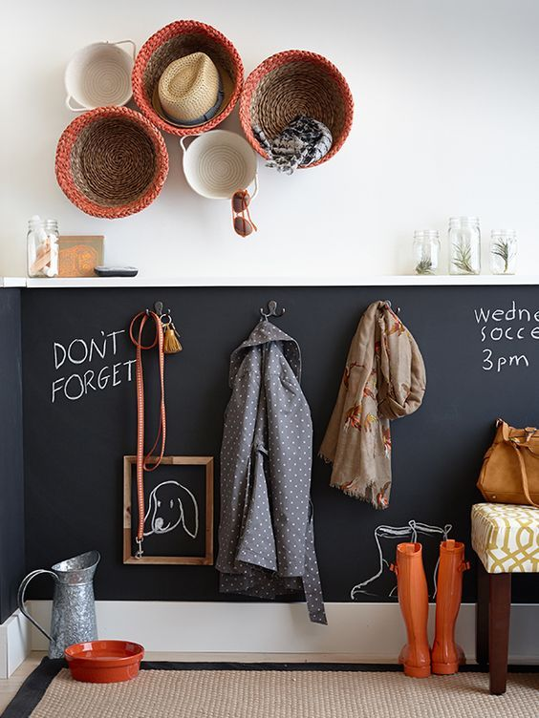
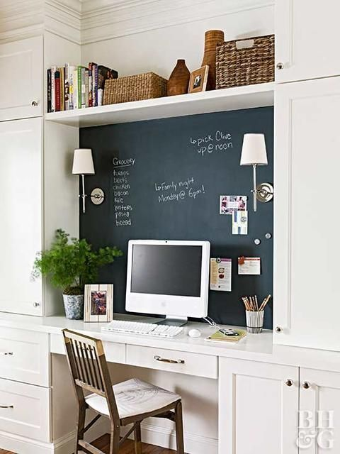
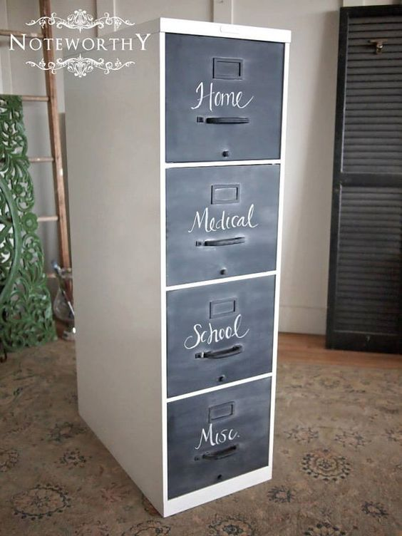
News SEPTEMBRE 2021
Ca y est, c’est la reprise et ça rime avec surprises car chez Eléonore Déco, on aime vous faire plaisir !
Pour cette rentrée, on met en avant notre super peinture O’Tableau + 3 nouveaux pochoirs que j’aurai le plaisir de vous présenter à partir du 17 septembre pour sublimer votre déco ! Et toujours plein d’astuces, de partage, de convivialité lors de nos RDV Déco ! Contactez-moi vite !
L’activité de conseiller.ère vous titille??
Demandez-moi, je serai ravie de vous parrainer !

Slide 2
Et plein d’avantages pour vos achats en septembre
Pour cette rentrée, je vous chouchoute avec 2 super cadeaux pour faire de superbes réalisations . Contactez-moi pour tout conseil et pour passer vos commandes ☺
Avantages hôtesses :
30% de remise sur le tablier Eléonore Déco à customiser
20% sur 2 transferts pelliculables au choix
De 5 à 9% du total des ventes à choisir en produits !
Bons d’achats de 15€ pour chaque Café Déco redaté ☺
Bloquez vite votre prochain Café Déco avec vos amies !
Venez découvrir nos 3 nouveaux pochoirs de rentrée… Surprises et convivialité au RDV !

